Slide 1

Comportement organisationnel
Chapitre 3. La motivation
Stimuler l’engagement en donnant un sens au travail
Notes:
Cette photo par Auteur inconnu est soumise à la licence CC BY-SA

Slide 2
Objectifs d’apprentissage
Objectifs généraux | Objectifs spécifiques
Analyser les dynamiques qui sous-tendent les comportements organisationnels. Donner du sens au travail pour favoriser l’énergie, la santé et l’engagement des collaborateurs. Concevoir des conditions de travail et des pratiques de management qui favorisent un engagement durable, tout en respectant les besoins humains fondamentaux. | Décrire la motivation à partir de la force, de la direction et de la persistance des comportements; Expliquer la motivation comme régulation de l'énergie, par les mécanismes d'homéostasie et d'allostasie; Expliquer la théorie des besoins (Maslow) et la théorie de l'autodétermination (Deci et Ryan), et les mobiliser pour éclairer une situation de gestion; Situer la théorie de Susan Fiske et celle de Carol Dweck parmi les théories de la motivation humaine.

Slide 3
Définition
La motivation est le processus psychophysiologique responsable du déclenchement, de l’entretien et de la cessation d’un comportement, ainsi que de la valeur appétitive ou aversive conférée aux éléments d’un milieu sur lesquels s’exerce ce comportement.
(Bloch et al., 2002, p. 790)
⚡
◎
↗
FORCE / ÉNERGIE
DIRECTION
PERSISTANCE
Intensité de l’effort mobilisé
pour initier et réaliser
le comportement.
Orientation du comportement
vers un but, un objet ou
une situation spécifique.
Maintien de l’effort dans le temps,
malgré les obstacles, les difficultés
ou l’absence de résultats immédiats.
Avec quelle énergie
je m’y mets ?
Vers quoi mon énergie
est-elle dirigée ?
Est-ce que je poursuis
mes efforts ?

Slide 4
Intelligence et affectivité : deux dimensions indissociables
L’intelligence donne une structure à la conduite; l’affectivité lui fournit son énergie.
INTELLIGENCE
Structure / cognition
Donne un sens à la situation
Établit les rapports entre moyens, action, but et finalité
Interprète la réalité à partir des connaissances et croyances
Contribue à déterminer ce que la personne perçoit comme possible ou pertinent
AFFECTIVITÉ
Énergie / valence
Besoins, tendance, intérêts
Déclenche et oriente l’investissement d’énergie
Confère une valeur appétitive (+) ou aversive (–) aux éléments du milieu
Module l’attention et l’intensité de l’engagement
CONDUITE
MOTIVÉE
Ce que je comprends
×
ce qui a de la valeur pour moi
Relation de correspondance, non de causalité : cognition et affectivité fonctionnent en parallèle et s’influencent dans toute conduite.

Slide 5
Ce que cela nous permet de comprendre
L’intelligence nous indique où aller et l’affectivité nous donne une raison d’y aller. Mais encore faut-il avoir la santé et l’énergie nécessaires pour faire le trajet.

Slide 6
Deux formes de régulation de la motivation
Régulation de l’énergie
Combien d’énergie l’organisme peut-il mobiliser et maintenir?
Équilibration : homéostasie et allostasie
Activation et niveau d’énergie
Sources et disponibilité de l’énergie
La motivation
Deux fonctions et une finalité: l’équilibre
Régulation des comportements motivés
Vers quoi cette énergie est-elle orientée et pourquoi?
Instincts, pulsions et besoins
Intérêts, désirs et valeurs
Sélection et orientation des conduites

Slide 7
La régulation de l’énergie
Régulation de l’énergie
Combien d’énergie l’organisme peut-il mobiliser et maintenir?
Équilibration : homéostasie et allostasie
Activation et niveau d’énergie
Sources et disponibilité de l’énergie

Slide 8
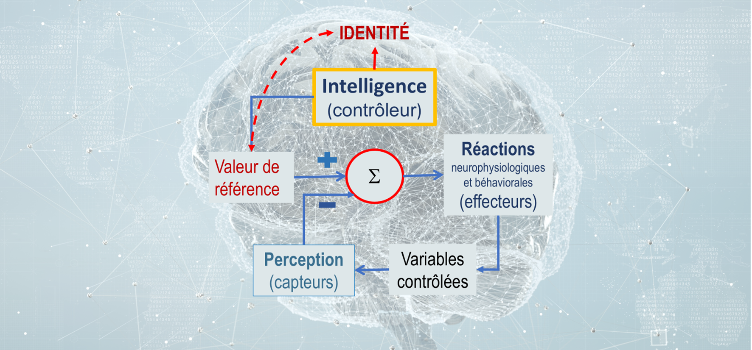
La recherche de l’équilibre : homéostasie et allostasie
HOMÉOSTASIE = CORRIGER
ALLOSTASIE = ANTICIPER
Le contexte et l’expérience permettent d’ajuster la régulation et de mobiliser les ressources avant la demande.
HOMÉOSTASIE
Réactive — l’écart est déjà présent.
La perception détecte un écart par rapport à une valeur de référence; les effecteurs réagissent pour le réduire et ramener la variable vers l’équilibre.
ALLOSTASIE
Prédictive et adaptative — la demande est anticipée.
L’organisme tient compte du contexte et de l’expérience pour ajuster sa régulation et préparer les ressources nécessaires avant ou pendant la demande.
Même finalité : préserver l’équilibre. Deux stratégies complémentaires : corriger l’écart ou anticiper les demandes.

Slide 9
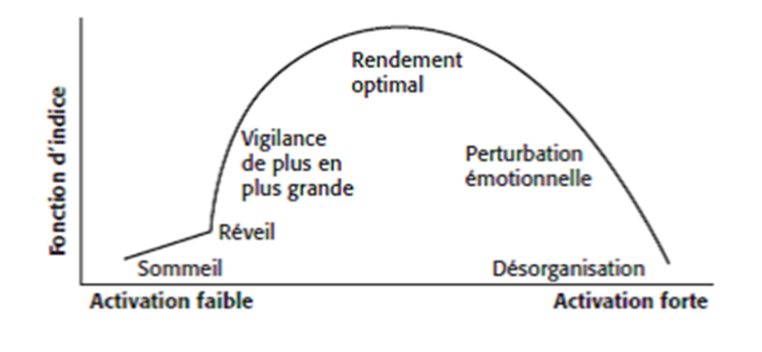
De la régulation de l’énergie à l’état d’activation
Homéostasie et allostasie régulent les ressources; les modèles d’activation décrivent l’état qui en résulte
Demandes
réelles ou anticipées
Homéostasie
+
Allostasie
Mobilisation /
régulation des
ressources
Niveau d’activation
et de tension
THAYER : ÉNERGIE × TENSION
ÉPUISEMENT
Énergie faible
Tension élevée
TENSION
NERVEUSE
Énergie élevée
Tension élevée
ENDORMISSEMENT
Énergie faible
Tension faible
ENTRAIN
Énergie élevée
Tension faible
L’enjeu est l’ajustement des ressources aux demandes, avec un niveau de tension compatible avec l’action.

Slide 10
Ce que cela nous permet de comprendre
Être motivé ne signifie pas disposer d’une énergie illimitée. L’énergie se mobilise, se dépense et se récupère. Maintenir sa motivation, c’est aussi apprendre à gérer l’énergie nécessaire pour la soutenir dans le temps.

Slide 11
La régulation des comportements motivés
Régulation des comportements motivés
Vers quoi cette énergie est-elle orientée et pourquoi?
Instincts, pulsions et besoins
Intérêts, désirs et valeurs
Sélection et orientation des conduites

Slide 12

La théorie des besoins de Maslow
Vers le
développement
du plein potentiel
Métabesoins / Transcendance
Besoins supérieurs
et métabesoins
Recherche de sens, d’unité, de dépassement de soi et de contribution.
Actualisation de soi
Réalisation de son potentiel, de ce que l’on est.
Motivation par croissance
• Recherche de la croissance
• Augmentation de la tension
• Promotion de la santé
Besoin d’accomplissement (estime de soi)
Développement de ses capacités, recherche de défis et de réalisation personnelle.
Estime (des autres)
Respect, reconnaissance, statut, réputation, prestige.
Compétence et efficacité
Besoins de base
Se sentir capable d’agir, maîtriser son environnement, exercer un contrôle.
Amour et appartenance
Motivation par déficience
• Recherche de la sécurité
• Diminution de la tension
• Prévention de la maladie
Être aimé, aimer, créer des liens, faire partie d’un groupe.
Sécurité
Se sentir en sécurité physique et psychologique, avoir de la stabilité et de la prévisibilité.
Soutien des
fondations essentielles
Besoins physiologiques
Répondre aux besoins de base de l’organisme (manger, boire, dormir, etc.).

Slide 13
Exercice
Depuis longtemps, Sabrina rêve d’habiter la Finlande. L’entreprise qui l’emploie connaît une croissance rapide et les administrateurs viennent d’annoncer l’ouverture d’une nouvelle division en Finlande. Un poste de gestion de projets est disponible là-bas et Sabrina estime qu’elle possède les compétences ainsi que l’expérience pour l’occuper. Ce poste est plus important que celui qu’elle occupe présentement et il comporte de plus grandes responsabilités. Il représente une belle opportunité pour elle de faire valoir ses connaissances et de développer sa carrière. Cependant, Sabrina hésite à postuler, car elle vient de s’acheter un joli condominium dans le Vieux-Montréal et sa famille habite sur la Rive-Sud.
Question: à l’aide de la théorie des besoins de Maslow, expliquez ce qui motive Sabrina à poser sa candidature pour le poste de gestion de projet et déterminez ce qui la fait hésiter. Répondez à la question en 1/4 page maximum (autour de 200 mots devraient suffire). Assurez-vous de proposer une explication claire et concise, appuyée par vos lectures.

Slide 14
Exercice (suite)
Voici la réponse d’un étudiant: «Selon Maslow, nous devons combler nos besoins selon une échelle de besoin qui au départ sert à combler des besoins de sécurité dans l'ordre suivant : besoins physiques, besoins de sécurité, besoin d'amour et ensuite viennent les besoins de croissance dans l'ordre suivant : d'abord le besoin supérieur, le besoin d'estime, ensuite les métabesoins, besoin d'actualisation et besoin de transcendance. Les besoins doivent être comblés dans l'ordre de la pyramide. On peut seulement combler le besoin suivant si le précédent l'a été et ainsi de suite. Ce qui motive Sabrina dans son projet est de pouvoir combler ses besoin d'estime et de croissance, mais ce qui la fait hésiter ces sont ses besoins de sécurité, besoins de sécurité et d'amour.»
Évaluez la qualité de cette réponse sur 10
Est-ce que l’étudiant démontre clairement qu’il comprend la théorie?
Est-ce que l’étudiant décrit les besoins qu’il sollicite pour répondre à la question?
Est-ce que l’étudiant fait référence à la dynamique de la théorie (i.e. différence entre les besoins de sécurité vs. les besoins de croissance) pour répondre à la question?
Est-ce que l’étudiant fait référence à des éléments du cas pour appuyer sa réponse?
Est-ce que les liens théorie/application proposés permettent de comprendre la situation? En d’autres termes, est-ce que l’argumentation de l’étudiant va au-delà d’une opinion personnelle?

Slide 15
Ce que cela nous permet de comprendre
Maslow nous invite à voir la motivation comme une dynamique fluctuante : parfois notre énergie sert d’abord à nous protéger et à réduire une tension; lorsque nos assises sont suffisamment solides, elle peut davantage être investie dans la croissance et le développement de notre potentiel.

Slide 16
L’équation du comportement
Kurt Lewin
B = f(P, E)
« Le comportement (B) est fonction de l'interaction constante entre la Personne (P) et son Environnement (E) »
B (Behavior / Comportement)
Ce qu'une personne fait à un moment donné
• Comprend : agir, parler, penser, rêver, et réagir émotionnellement.
• Ne se limite pas aux actions physiques mais à toutes les réponses psychologiques et physiologiques.
P (Personne / État interne)
Les caractéristiques internes de l'individu
• Comprend : les besoins profonds, les valeurs, les croyances.
• Intègre : le niveau d'énergie, les compétences acquises, et les dispositions émotionnelles.
E (Environnement psychologique)
La situation telle que la personne la perçoit
• Aspects physiques : lieu, objets, contraintes matérielles.
• Aspects sociaux : présence d'autrui, normes de groupe, climat relationnel et organisationnel.
Au travail, qu’est-ce qui peut rendre l’accès aux besoins supérieurs «difficile»?

Slide 17
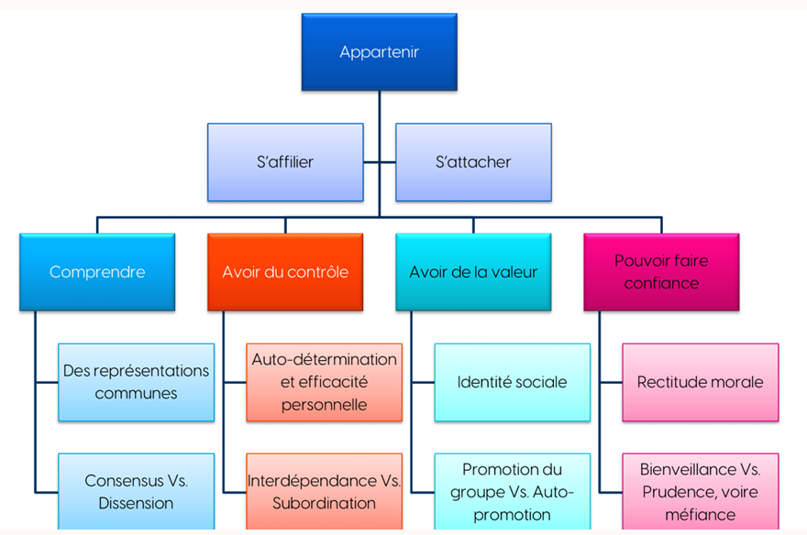
Fiske — Les besoins sociaux au service de l’adaptation
Une perspective sociale de la motivation : nos interactions répondent à des besoins qui soutiennent l’intégration de la personne et le fonctionnement du groupe.
APPARTENIR : LA MOTIVATION CENTRALE
Le besoin d’appartenance est au cœur des motivations sociales. Il pousse la personne à s’intégrer et à être acceptée, tout en contribuant à la cohésion et à la pérennité du groupe.
S’ADAPTER ET S’ÉPANOUIR
La satisfaction des motivations sociales augmente les possibilités de s’adapter aux exigences de la vie en société et de s’y épanouir. Les liens sociaux participent ainsi à la survie, au bien-être et à la qualité de la vie collective.
DES BESOINS QUI SE RENFORCENT
Les motivations sociales ne fonctionnent pas en vase clos. Par exemple, appartenance + contrôle peuvent favoriser l’interdépendance : chacun conserve une capacité d’agir tout en dépendant des contributions des autres, ce qui soutient la solidarité.
Fiske montre que notre motivation ne vise pas seulement des buts individuels : elle nous aide aussi à trouver notre place, à fonctionner avec les autres et à nous adapter à la vie sociale.

Slide 18
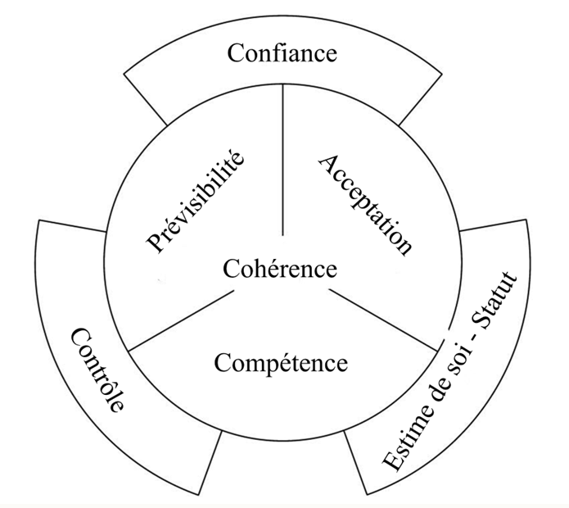
Dweck — Des besoins fondamentaux aux schémas motivationnels
La motivation humaine repose sur des besoins psychologiques fondamentaux autour desquels se développe aussi la personnalité et qui, selon les expériences de satisfaction ou de frustration, peuvent contribuer à différents schémas.
Dweck aide à comprendre comment la satisfaction ou la frustration des besoins fondamentaux influence la manière dont la personne se développe et poursuit ses objectifs.
Besoins composés
SCHÉMA AXÉ SUR LA MAÎTRISE
Définition : la difficulté est une occasion d’exercer et de développer ses capacités; les revers sont davantage attribués à des facteurs temporaires ou contrôlables.
Objectifs : développer ses compétences → rechercher les défis et les occasions d’apprendre.
Intelligence : davantage associée à une mentalité de croissance → les capacités peuvent se développer avec l’effort et l’expérience.
Face aux difficultés : affronter • mobiliser ses capacités • persévérer.
SCHÉMA AXÉ SUR L’IMPUISSANCE
Définition : la difficulté risque de révéler ses limites; les revers sont davantage attribués à des facteurs hors contrôle ou au niveau de ses capacités.
Objectifs : démontrer ses compétences → rechercher davantage la reconnaissance.
Intelligence : davantage associée à une mentalité fixe → les capacités sont perçues comme relativement immuables.
Face aux difficultés : défensive • évitement • persistance fragilisée.
Besoins primaires
Leur importance évolue au cours de la vie → priorités et comportements évoluent aussi.

Slide 19
Ce que cela nous permet de comprendre
Nos besoins ne déterminent pas à eux seuls nos comportements. Leur satisfaction dépend aussi de notre interaction avec notre environnement, des possibilités qu’il nous offre et de la manière dont nos expériences nous ont appris à percevoir et à poursuivre ces possibilités.

Slide 20
Théorie de l’autodétermination — Deci et Ryan
●●
✓
★
RELATION
AUTONOMIE
COMPÉTENCE
« Je me sens lié aux autres »
« J’agis parce que je le veux »
« Je me sens capable »
Se sentir connecté, accepté et appartenir à une communauté.
Agir volontairement, en cohérence avec ses valeurs et ses aspirations.
Se sentir efficace, relever des défis à sa portée et constater l’impact de ses actions.
Lorsque le besoin est soutenu :
Lorsque le besoin est soutenu :
Lorsque le besoin est soutenu :
→ Appartenance
→ Sécurité et confiance
→ Intégrité
→ Responsabilité
→ Maîtrise
→ Accomplissement
Autonomie ≠ indépendance ou individualisme
Quand les trois besoins sont soutenus…
RELATION + AUTONOMIE + COMPÉTENCE
Énergie + bien-être +
intégration des exigences du milieu
Motivation davantage
autodéterminée

Slide 21
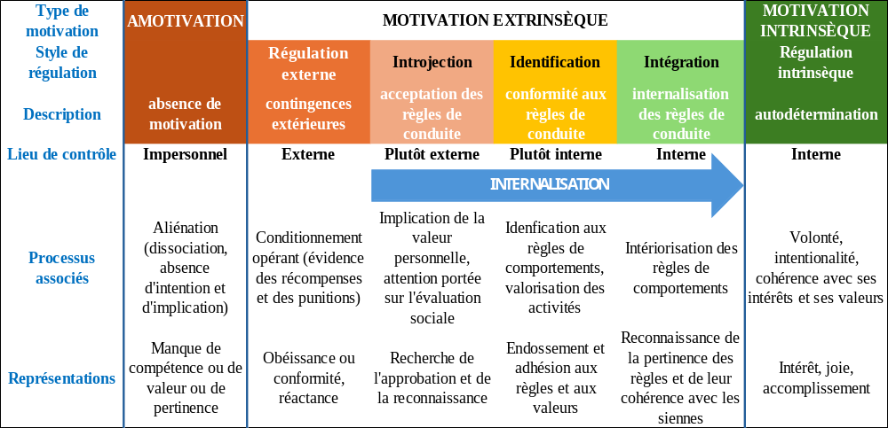
La théorie de l’autodétermination de Deci et Ryan

Slide 22
Ce que cela nous permet de comprendre
Deci et Ryan nous rappellent qu’on peut se mettre en action sans que cette motivation soit nécessairement «bénéfique» pour nous : lorsque nous agissons principalement sous l’effet de pressions ou encore de contraintes, notre motivation peut être élevée tout en ayant un coût. À l’inverse, plus nos besoins de relation, de compétence et d’autonomie sont soutenus, plus nous pouvons nous approprier ce que nous faisons et agir de façon autodéterminée.

Slide 23
À faire pour la séance 5
Lecture du chapitre 4 en réfléchissant aux questions suivantes:
  Quel est le lien entre nos capacités d’adaptation et notre santé physique?
  Pourquoi, face au même enjeu d’adaptation, 2 personnes ne vont pas rebondir de la même façon?
  Comment nos émotions influencent-elles notre processus d’adaptation?
  Pourquoi il peut être difficile d’adopter des stratégies positives?
  Si nous n’arrivons pas à nous adapter et rebondir, quelles sont les conséquences possibles:
    Sur sa santé physique?
    Sur sa santé psychologique?
  Quels sont les signes qui pourraient indiquer qu’une personne de mon entourage vit de la détresse?

